Slide 1
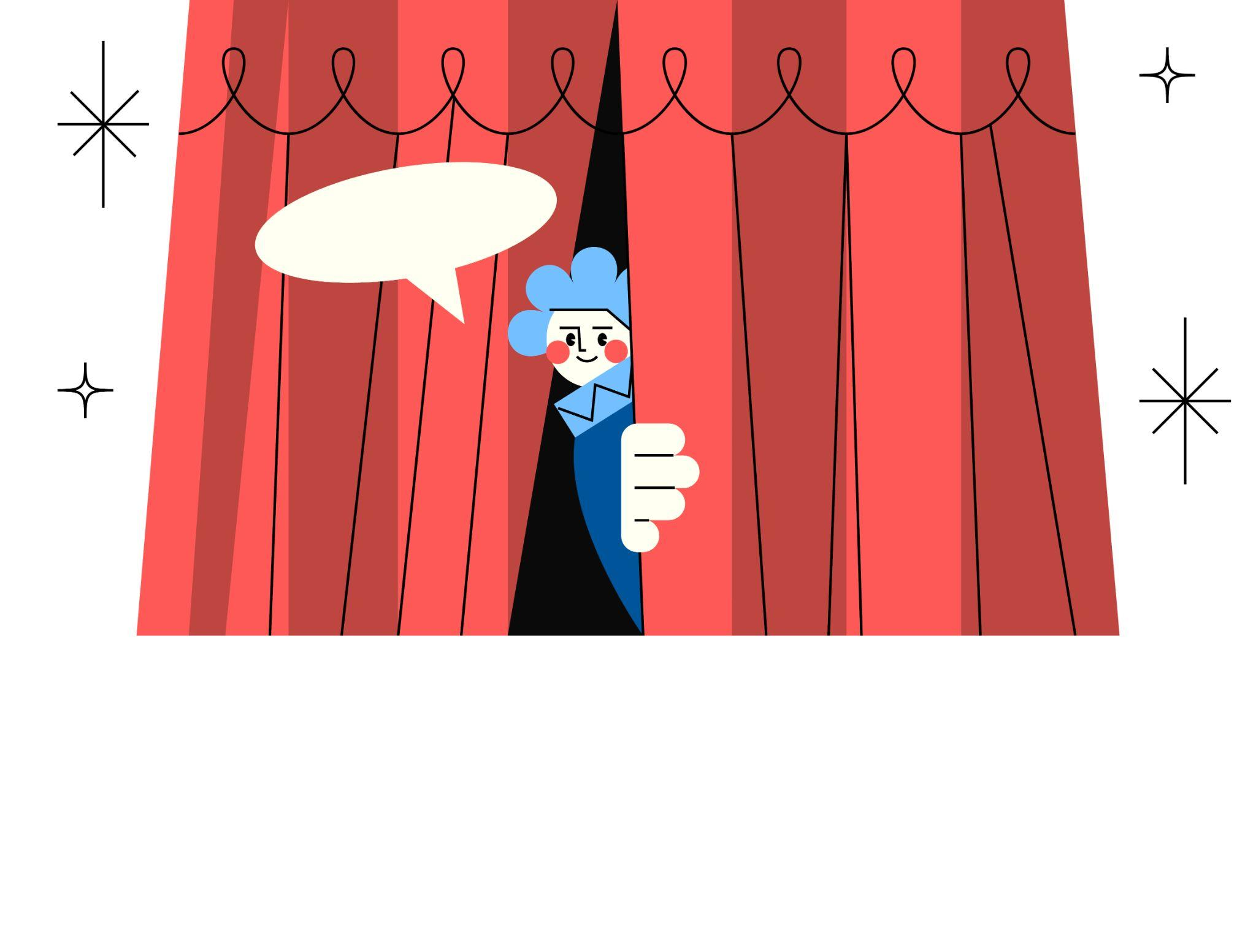
Театр ВСЕМ!
Школа 2
Сосновый Бор

Slide 2
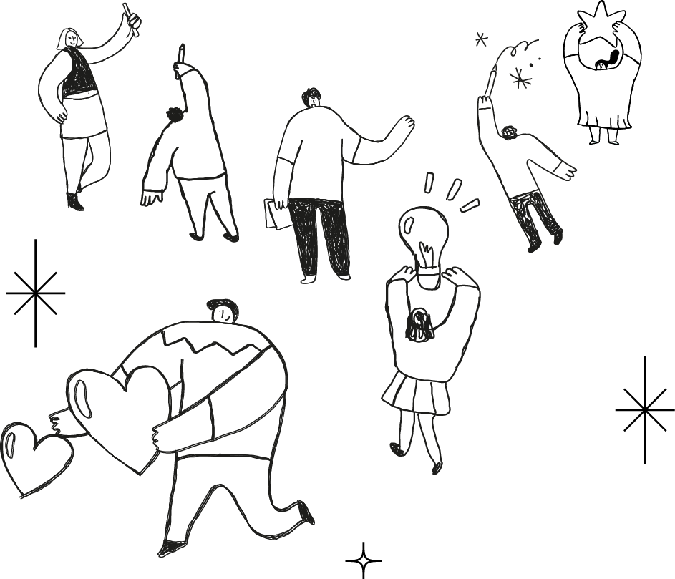


Slide 3
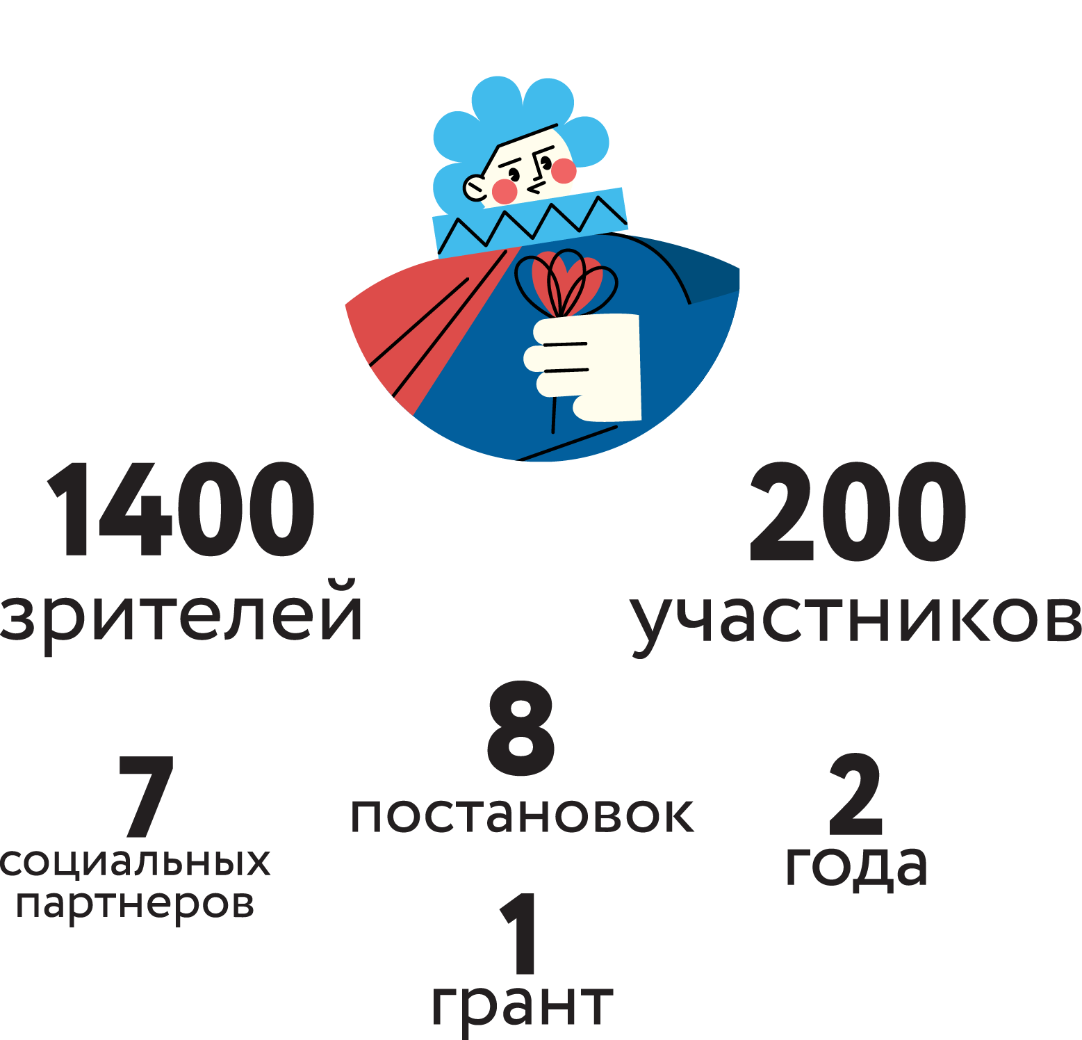


Slide 4
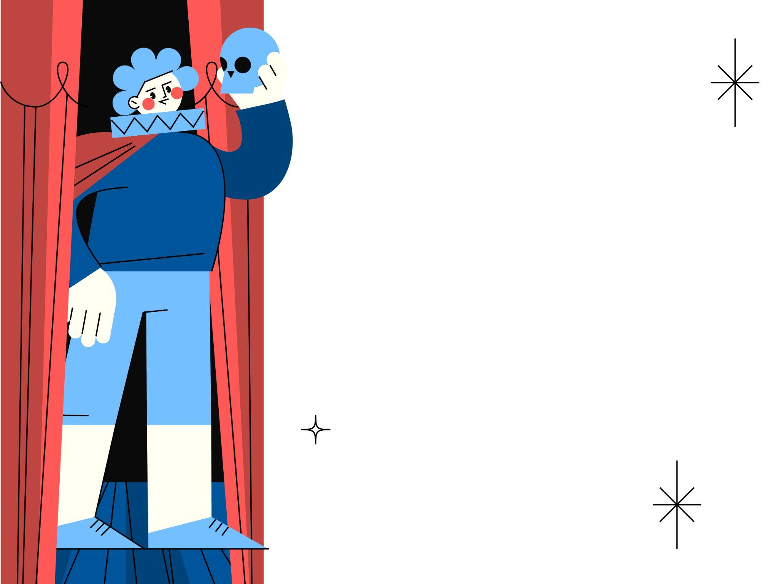


Slide 5
Если человек не может прийти в театр, тогда театр придет в гости к человеку

Slide 6


Slide 7
Театр ВСЕМ!
Пшеничная Елена Константиновна советник директора по воспитанию и работе с детскими общественными объединениями

Slide 8

Воспитание?

Slide 9
ктд

Slide 10
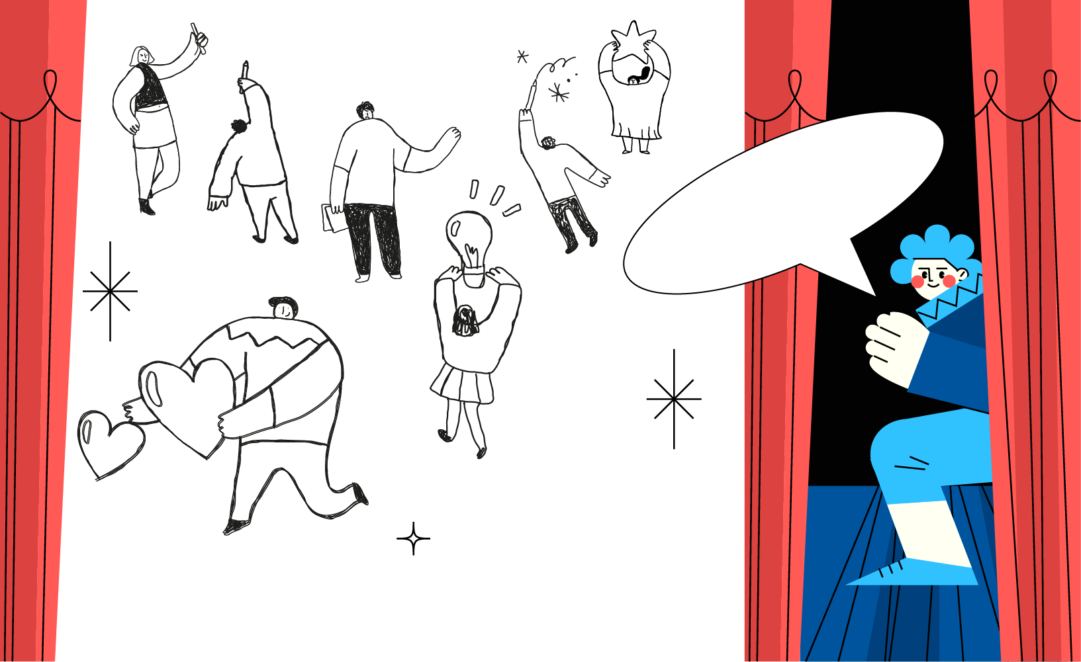
Мы кое-что придумали!

Slide 11

Люди в элегантном возрасте

Slide 12

Люди в шаловливом возрасте
Люди в элегантном возрасте

Slide 13


Slide 14

Орлята России Волонтеры Самоуправление
Движение Первых
Музейный клуб Музыкальный клуб

Slide 15

Мы в цифрах
1400 зрителей
~ 200 школьников участников
8 постановок
2 года
1 грант на реализацию проекта
7 соц. партнеров

Slide 16
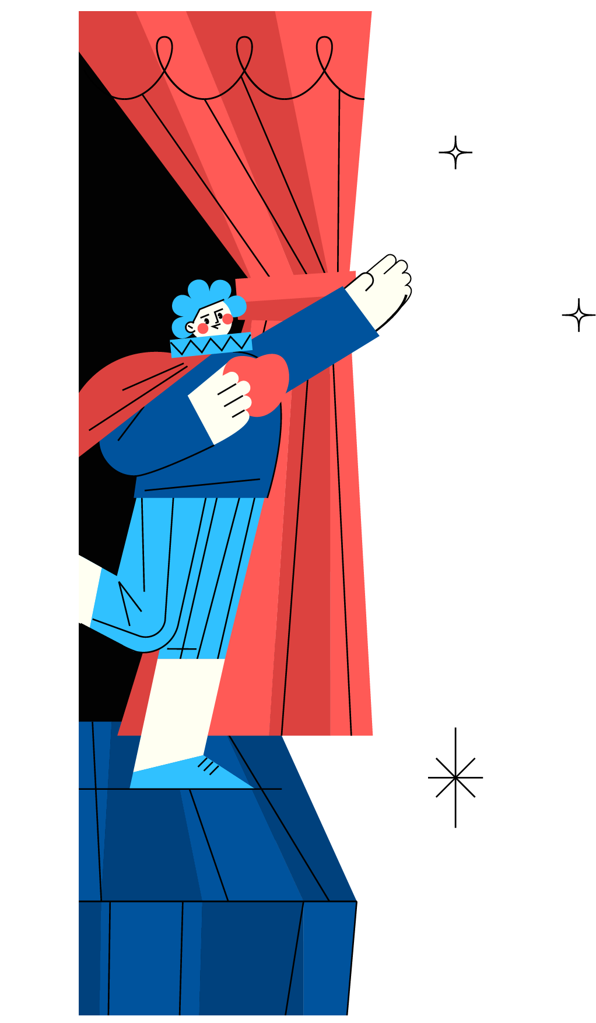
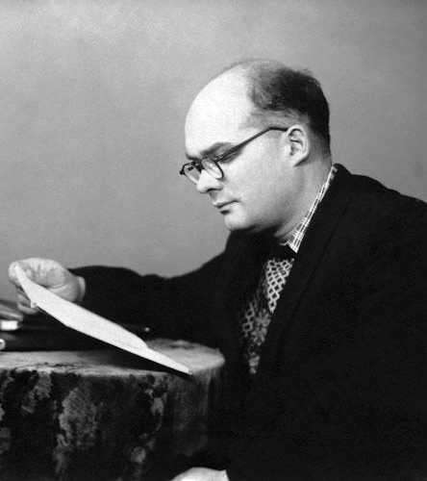
Каждое дело – с пользой, иначе – зачем? Каждое дело – людям, иначе – зачем? Каждое дело – творчески, иначе – зачем?
Игорь Петрович Иванов

Slide 17

